Slide 1
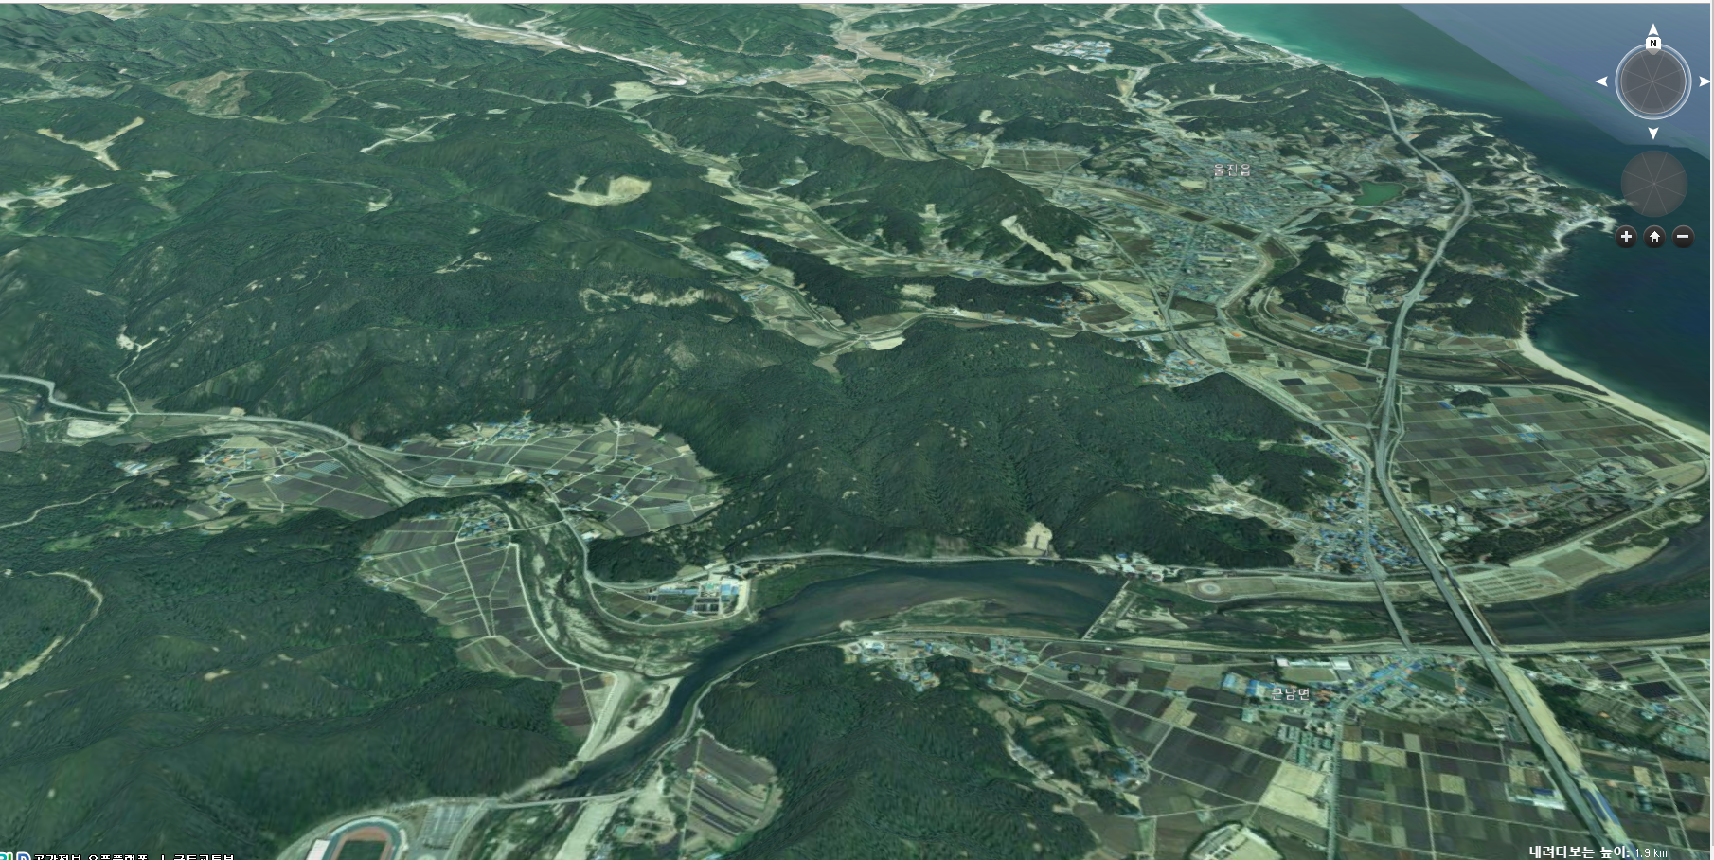




울진 산불 작전도[5. 29.(일) 06:00]
서풍 1.4m/s, 기온 23.5℃, 습도 34%
3차방어선
[배치 소방력 현황]
- 장비 : 76대(진화57, 기타 19)
- 인원 : 463명(소방186,의소대277)
* 헬기40대 투입 예정
- 소방3, 산림청17, 임차12, 군8
읍남리
읍남4리
현장지휘소
2차방어선
1차방어선
읍남리(토일4길)
4대 10명
읍남1리
울진 민원담당
피해면적 약130ha
진화율 37%
본부 구조구급과장
읍남리
19대 39명
수산리
본부 대응예방과장
행곡2리
울진소방서장
수산리
12대 26명
수산리
자원집결지(엑스포공원 야외 주차장)
행곡1리
서풍 1.4`m/s
영덕소방서장
행곡리
20대 41명
산불진행선
1차방어선
2차방어선
3차방어선
노음리
방면지휘관
집중방어지역

